Slide 1
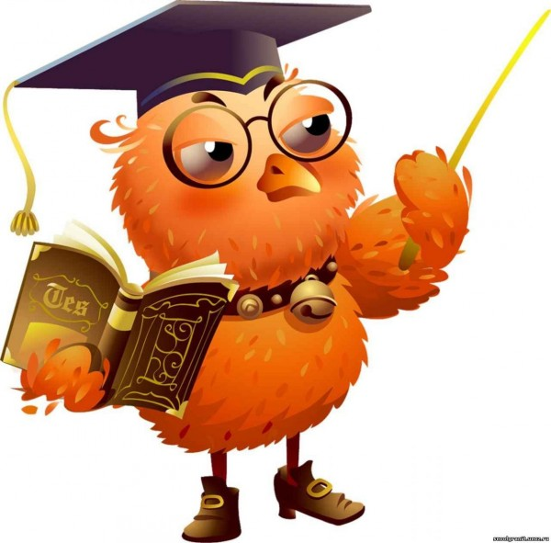
Логоритмика как здоровьесберегающая технология
Подготовила:
Обухова Н. В. воспитатель
первой квалификационной категории МДОУ д/с № 9

Slide 2
Логопедическая ритмика – это комплексная методика, опирающаяся на связь слова, музыки и движения.
Целью логоритмического воздействия является преодоление речевого нарушения путём развития, воспитания и коррекции у детей с речевой патологией двигательной сферы в сочетании со словом и музыкой в конечном итоге – адаптация к условиям внешней среды.

Slide 3
Основные задачи логоритмического воздействия:
*развитие слухового внимания;
*развитие музыкального, звукового, тембрового, динамического слуха;
*развитие фонематического слуха;
*развитие пространственной организации движений;
*развитие общей и тонкой моторики, мимики, пантомимики;
*воспитание выразительности и грации движений;
*воспитание переключаемости с одного поля деятельности на другое;
*формирование, развитие и коррекция слухо – зрительно – двигательной координации;
*развитие физиологического дыхания;
*развитие чувства ритма;
*воспитание умения перевоплощаться;
*развитие речевой моторики для формирования артикуляционной базы звуков;
*воспитывать связи между звуком и его музыкальным образом, буквенным обозначением;
*формирование и закрепление навыков правильного употребления звуков в различных формах и видах речи, во всех ситуациях общения.

Slide 4
Основные компоненты логоритмики
1.Оздоровительные задачи:
*укрепление опорно – двигательного аппарата;
*развитие дыхания, мониторных и сенсорных функций;
*воспитание чувства равновесия, правильной осанки.
2.Образовательные задачи:
*формирование двигательных навыков и умение;
*развитие пространственных представлений и способности произвольно передвигаться в пространстве относительно других людей и предметов;
*развитие ловкости, силы, выносливости;
*развитие переключаемости, координации движений.
3.Воспитательные задачи:
*развитие чувства ритма и способности ощущать ритмическую выразительность;
*проявление художественно – творческих способностей;
*воспитание положительных личностных качеств;
*формирование организаторский способностей.
4.Коррекционные задачи:
*исправление нарушенных функций;
*развитие речевой функциональной системы и неречевых психических процессов

Slide 5
Методы и приёмы обучения в логопедической ритмике.
1. Наглядные методы обеспечивают яркость чувственного восприятия и двигательных ощущений.
Используются следующие приёмы: *наглядно – зрительные; *тактильно – мышечные;
*наглядно – слуховые.
2. Словесные методы обращены к сознанию занимающегося, они помогают осмысливать поставленную задачу и осознанно выполнять следующие приёмы:
*краткое объяснение новых движений с опорой на имеющийся жизненный опыт и представления ребёнка;
*пояснение, сопровождающее конкретный показ движения или уточняющее его отдельные элементы;
*указание, необходимое при воспроизведении показанного педагогом движения или при самостоятельном выполнении упражнений дошкольниками;
*беседа при введении новых упражнений и подвижных игр;
*вопросы занимающемуся до выполнения им движения для осознания последовательности действий;
*команды, распоряжения и сигналы, требующие от педагога различной интонации и динамики;
*образный сюжетный рассказ для лучшего перевоплощения в игровой образ;
*словесная инструкция помогает сформировать новые знания и умения.
3. Практические методы - разновидностями являются : игровой и соревновательный.
Приёмы, относящиеся к практическому методу, связаны с наглядностью и словом.

Slide 6
Средства логопедической ритмики
*вводные упражнения (ходьба и маршировка в различных направлениях);
*упражнения на развитие дыхания, голоса и артикуляции;
*упражнения, регулирующие мышечный тонус;
*упражнения, активизирующие внимание;
*счётные упражнения;
*речевые упражнения без музыкального сопровождения;
*упражнения, формирующие чувство музыкального размера или метра;
*упражнения, формирующие чувство музыкального темпа;
*ритмические упражнения;
*пение;
*игру на музыкальных инструментах;
*музыкальную игровую деятельность;
*игровую деятельность;
*упражнения на развития творческой инициативы;
*заключительные упражнения.

Slide 7
Дыхательные упражнения «Подуй на пальцы», «Попади в ворота»

Slide 8
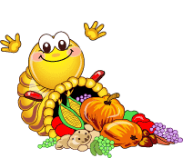
На развитие артикуляции Игра «Овощи» Как то вечером на грядке (дети идут по кругу взявшись за руки) Репа, свекла, редька, лук (в центре круга) Поиграть решили в прядки( водящий с закрытыми глазами) Но сначала встали в круг Рассчитались чётко тут же: (останавливаются и крутят водящего) 1, 2, 3, 4, 5 прячься лучше, прячься глубже(разбегаются, приседают) Ну, а ты иди искать! (водящий их ищет)

Slide 9
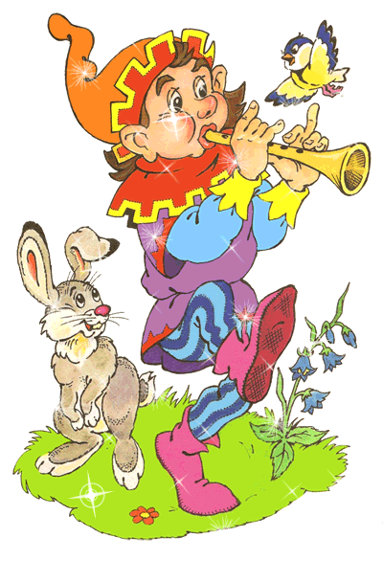
Рассказывание сказок используя театр

Slide 10
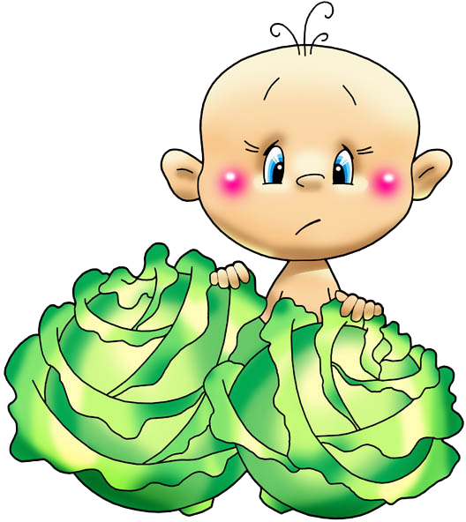
Пальчиковые игры Игра «Засолка капусты» Тук! Тук! Тук! Раздаётся в доме стук. (Ритмичные удары ребром ладони по столу ) Мы капусту нарубили, перетёрли (Хватательные движения обеими руками) Посолили (Указательный и средний пальцы трутся о большой) И набили плотно в кадку (Удары обеими руками по столу) Всё у нас теперь в порядке! (Отряхивают руки)

Slide 11
Игра «Моя семья» Этот пальчик – дедушка, Этот пальчик – бабушка, Этот пальчик – папочка, Этот пальчик – мамочка, А вот этот пальчик – я! (Поочерёдное разгибание сжатых в кулак пальцев, начиная с большого) Вот и вся моя семья! (Сжатие в кулак и разжатие всех пальцев одновременно)

Slide 12
Мимическое упражнение «Узнай на вкус»

Slide 13
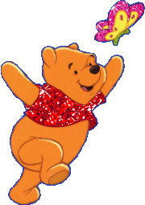
Динамические упражнения

Slide 14
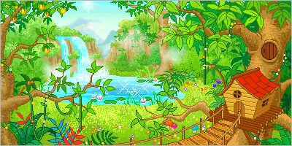
Упражнения на релаксацию

Slide 15
Логоритмика, друзья, умная наука! С нею, точно знаю я, не страшна нам скука. Логоритмика – забава и учёба, и игра! Очень любит заниматься этим делом детвора. Это знают все вокруг, логоритмика – нам друг! Она учит, исправляет, с нами весело играет! Движенье, музыка и слово! Всё это связано толково. Если, что не ясно вам, приходите в гости к нам!

